Slide 1
Проект по математике
«Абакус – устройство для устного счета.
С древних времен до наших дней.»
МОУ «Визимьярская средняя общеобразовательная школа»
Выполнил: учащийся 6 класса
Степанов Кирилл
Руководитель: учитель математики и информатики Новоселова Марина Владимировна.
п. Визимьяры, 2019

Slide 2
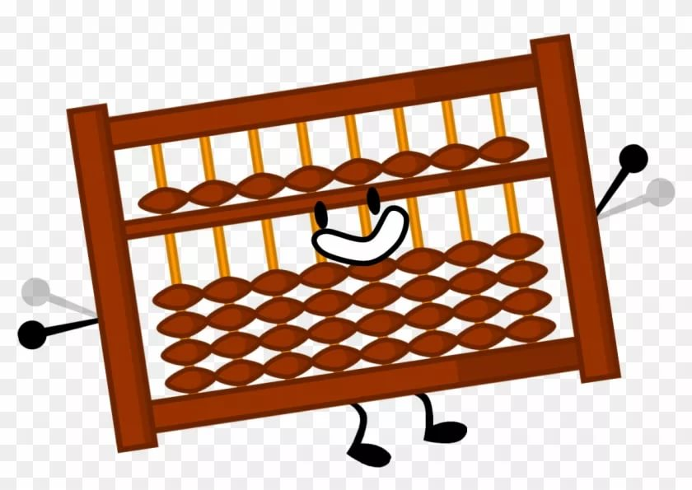
Цель проекта
Создание информационного продукта, содержащего историческую справку о счетном устройстве и обучающие видеоматериалы для освоения навыков сложения и вычитания на абакусе.

Slide 3
Задачи проекта
Определить источники получения информации.
Собрать исторические сведения о абакусе и ментальной математике.
Собрать обучающие видеоматериалы по работе с абакусом.
Овладеть приемами работы с абакусом.
Проанализировать собранную информацию и сделать выводы.
Оформить по собранным материалам презентацию.
Представить и распространить созданный продукт.

Slide 4
Гипотеза
Абакус используется как счетное устройство с древних времен до наших дней. Занимаясь самообразованием можно овладеть техникой работы с абакусом.
Задачи для доказательства гипотезы
Собрать исторические сведения о абакусе и ментальной математике.
Собрать обучающие видеоматериалы по работе с абакусом.
Овладеть приемами работы с абакусом: выставление чисел, сложение и вычитание двузначных чисел.
Проанализировать собранную информацию, сопоставить и сделать выводы.

Slide 5
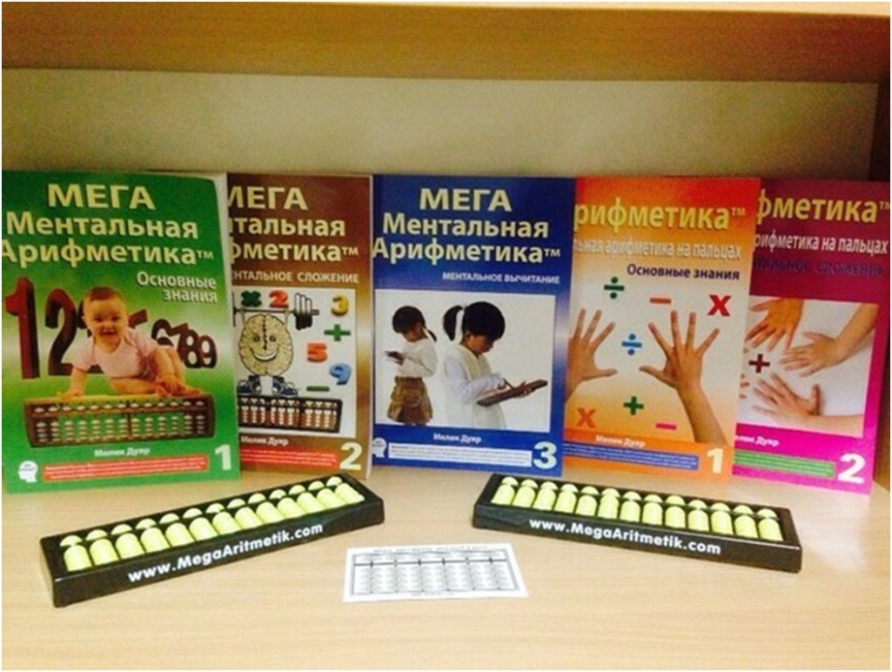
Источники информации
Для поиска информации мы используем учебники по математике, Интернет и опыт взрослых.

Slide 6
Ментальная математика – это методика обучения устному счету. История применения ментальной математики берёт своё начало в древней Японии (около 2 000 тысяч лет назад). Именно тогда появился невероятный способ, который стимулирует развитие обоих полушарий головного мозга, позволяет развить память, внимание и устный счет до фантастических результатов. В основе методики лежат древние японские счеты-абакус.
Аба́к (др.-греч. ἄβαξ, ἀβάκιον, лат. abacus) — семейство счётных досок, применявшихся для арифметических вычислений приблизительно с V века до н. э. в древних культурах.

Slide 7
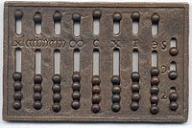
Древний Вавилон и Египет
Впервые абак появился, вероятно, в Древнем Вавилоне 3 тыс. лет до н. э. Первоначально представлял собой доску, разграфлённую на полосы или со сделанными углублениями. Счётные метки (камешки, косточки) передвигались по линиям или углублениям. В V в. до н. э. в Египте вместо линий и углублений стали использовать палочки и проволоку с нанизанными камешками.

Slide 8
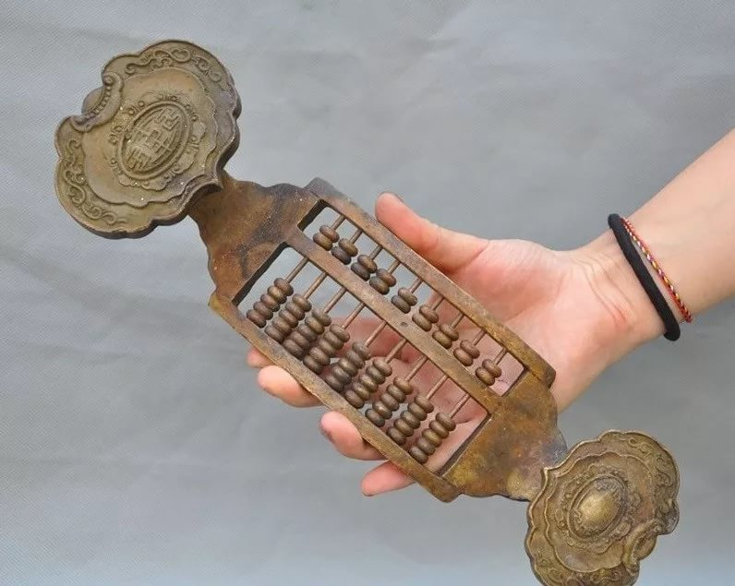
Древняя Индия
Абаком пользовались и народы Индии. Арабы знакомились с абаком у подчинённых ими народов.

Slide 9
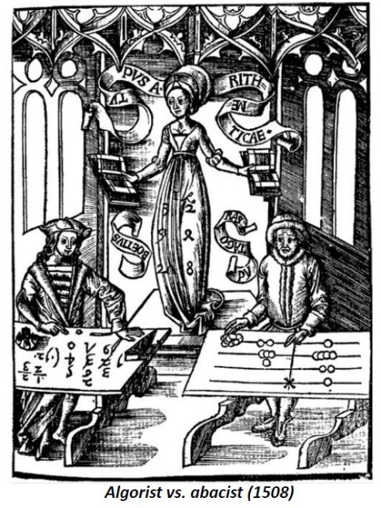
Западная Европа, VIII—X века
В Европе абак применялся до XVIII века. В Средние века сторонники производства арифметических вычислений исключительно при помощи абака — абацисты — в течение нескольких столетий вели ожесточённую борьбу с алгоритмиками — приверженцами возникших тогда методов алгоритмизации арифметических действий.

Slide 10
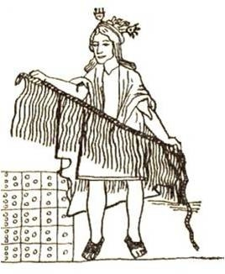
Мезоамерика, X век
Ацтекские счёты возникли приблизительно в X веке и изготавливались из зёрен кукурузы, нанизанных на струны, установленные в деревянной раме.

Slide 11
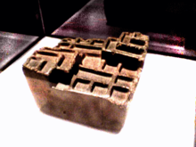
Центральные Анды, XVI век
В Империи инков применялось счётное устройство юпана (в паре с кипу), имевшая разновидности: арифметическая юпана, геоюпана и др. В юпане, по-видимому, использовалась фибоначчиева система счисления.

Slide 12
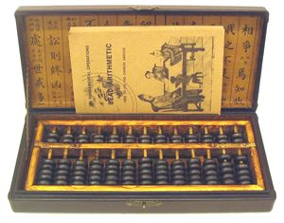
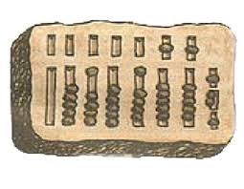
Дальний Восток
В странах Востока распространены китайский аналог абака — суаньпань и японский — соробан. Конструкции принципиально аналогичны, используют десятичную систему счисления, хотя японский вариант несколько экономичнее (в китайском, как и в русских счётах, используются «лишние» с точки зрения математики косточки).

Slide 13
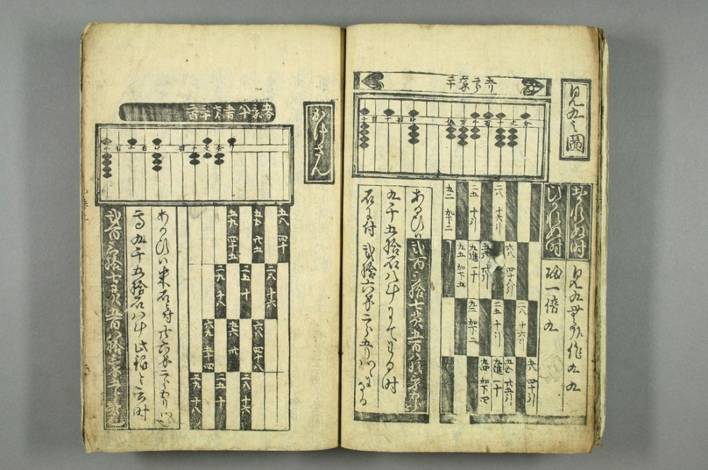
Ченг –До-Вел, в своей работе он расписал общие методы счета (1592год), которые еще больше закрепили использования абакуса. (династия Мин, Китай)

Slide 14
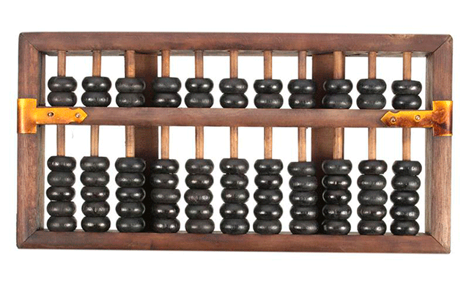
В период династии Мин, китайские счеты распространились в Корее, Японии, и также юго-восточных азиатских районах. При правлении династии Цин, использовались круглые бисерные — счеты с двумя верхними бусинками и пятью нижними.

Slide 15
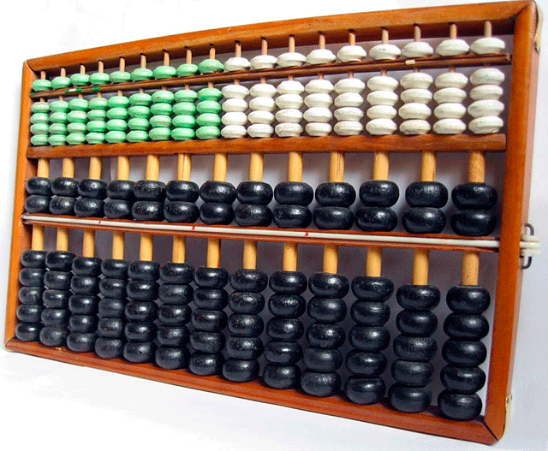
В 1958 году китайский ученый Ли Кай Чен объединил абакус и соробан в одни счеты и опубликовал руководство для новых счетчиков. По словам автора, умножение и деление на много легче использовать с помощью модифицированных счетов. Так можно вычислить даже кубические корни чисел.

Slide 16
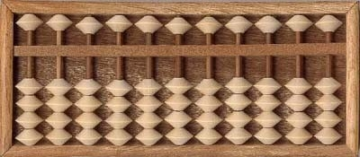
В Японии использование соробана является элементом школьной программы обучения счёту в младших классах. Также в Японии и странах, имеющих значительную японскую диаспору, счёт на соробане популярен как вид развлечения или своеобразный спорт.

Slide 17
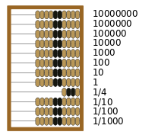
Россия
Десятичный абак, или русские счёты, в которых используется десятичная система счисления и возможность оперировать четвертями, десятыми и сотыми дробными долями появились в России на рубеже XV — XVI веков и активно применялись в торговле вплоть до последнего десятилетия XX века. От классического абака счёты отличаются увеличением разрядности каждого числового ряда и конструкцией.

Slide 18
План самообразования:
  Сентябрь – октябрь: сбор информации об устройстве и его характеристиках.
  Ноябрь - декабрь: освоение техникой работы с абакусом (выставление чисел; приемы сложения).
  Январь – февраль: освоение техникой вычитания двузначных чисел.
  Март: закрепление полученных навыков. Оформление презентации, с видеоматериалами для обучения работе на абакусе.
  Апрель: представление информации по проекту на школьной конференции.

Slide 19
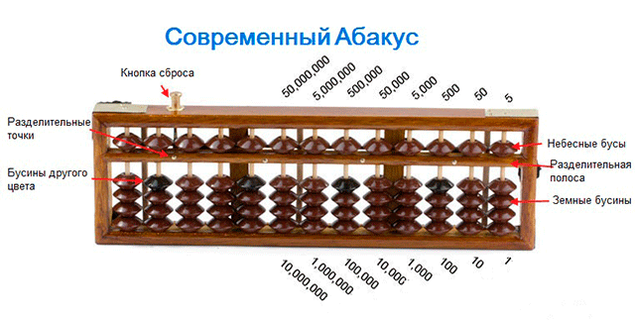

Slide 20
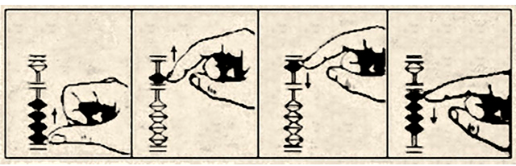
Техника передвижения косточек и способ удержания абака.
На картинке представлена вырезка из японского учебника.

Slide 21
Видео уроки:
Знакомство с абакусом. Прямой счет.
Сложение в пятерке и десятке.
Прибавляем 1,2,3,4.
Прибавляем 5.
Прибавляем 6.
Прибавляем 7.
Прибавляем 8.
Прибавляем 9.
Учимся ментальному счету.

Slide 22
Вывод:
Таким, образом гипотеза полностью подтвердилась.
Исследования показали, что абакус используется как счетное устройство с древних времен до наших дней. Занимаясь самообразованием можно овладеть техникой работы с абакусом для этого необходимо изучать литературу, видеоматериалы и тренироваться работать на счетном устройстве.

Slide 23
Оформление материалов и распространение опыта:
Нами был создан информационного продукта (презентация), содержащая историческую справку о счетном устройстве и обучающие видеоматериалы для освоения навыков сложения и вычитания на абакусе.
С информацией по проекту можно ознакомиться на сайте http://nsportal.ru/marina-vladimirovna-novoselova. Также все желающие могут оставить свои комментарии на интернет странице.

Slide 24
Благодарю
за внимание!

